Slide 1


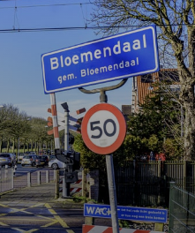
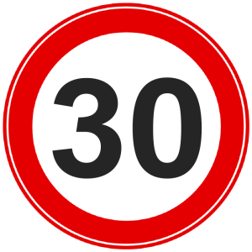
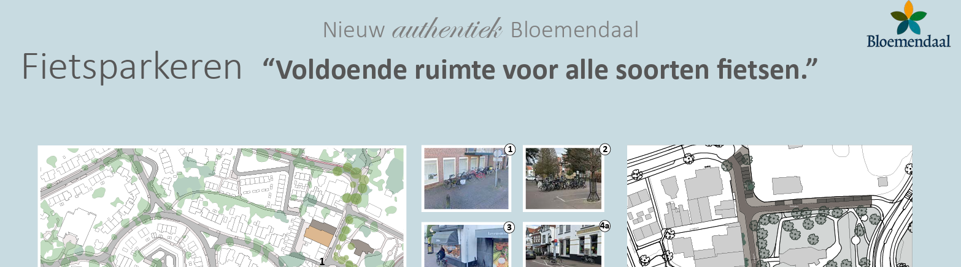
Bereikt in 2025
Wat?
Bloemendaal voert 30km/u in in navolging van Amsterdam en Haarlem.
Hoe?
Fietsersbond leden uit de vijf dorpen (Vogelenzang, Bennebroek, Aerdenhout, Overveen & Bloemendaal) hebben de gemeente geadviseerd op de lokale situatie. Een groot deel van die adviezen is overgenomen.
Wat?
Herinrichting winkelstraat Bloemendaal
Vraagstuk?
Fietsersbond werkgroep uit Bloemendaal heeft al voor het voorlopig ontwerp actief geparticipeerd in de plannen. Het wordt mooi!

Slide 2
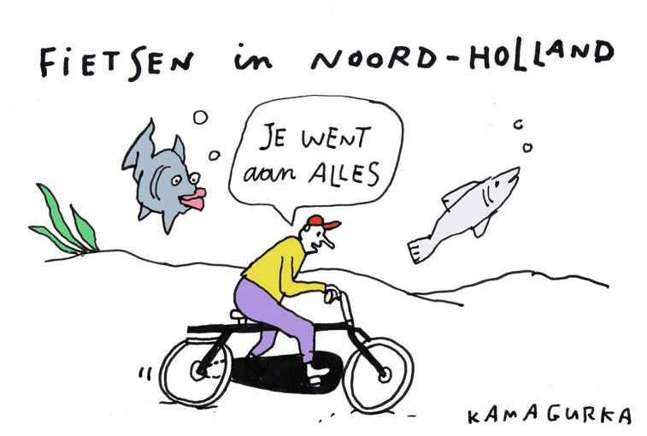
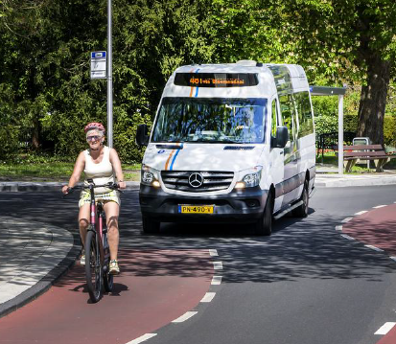
Niet bereikt in 2025
Wat?
Zandverstuivingen & wateroverlast in de Kennemerduinen
Hoe?
Op provincie niveau is een werkgroep. Lokaal hebben wij een redelijk moeizaam overleg met PWN. We zijn in dialoog, maar de voortgang is zeer beperkt. Alleen op de plek waar de tijdelijke fietsbruggen hebben gelegen is PWN nu bereid om structurele maatregelen te nemen.
Wat?
Bloemendaal lijkt wel SUV gemeente
Hoe?
Overleg met wethouder en verkeersambtenaren heeft niet geleid tot aanpassingen om de veiligheid van fietsers te verbeteren, ondanks toezeggingen van de wethouder. We hebben steun gekregen van de chauffeurs van de buurtbus, zij vinden de herinrichting van Hartenlustlaan en Bloemendaalse weg bij Overveen levensgevaarlijk.

Slide 3
Goede constructieve relatie met gemeente borgen en verder uitbouwen
  Voorbeeld veiligheid: kruispunt Rijksstraatweg-Zwarte weg Bennebroek
  Voorbeeld comfort: inrichting winkelstraat dorp Bloemendaal
Natuur: actieve belangenbehartiging fietsen in Nationaal Park Zuid Kennemerland.
Provincie: herinrichting Zeeweg en Vogelezangseweg.
Werven nieuwe leden in de Gemeente Bloemendaal
Gemeeenteraadsverkiezingen: flyer uitdelen over hoe de diverse partijen denken over verkeersveiligheid in hun partijprogramma én in hun stemgedrag de afgelopen periode.
Plan 2026

